Slide 1
ВЫПУСКНЫЕ В ДЕТСКОМ САДУ

Slide 2
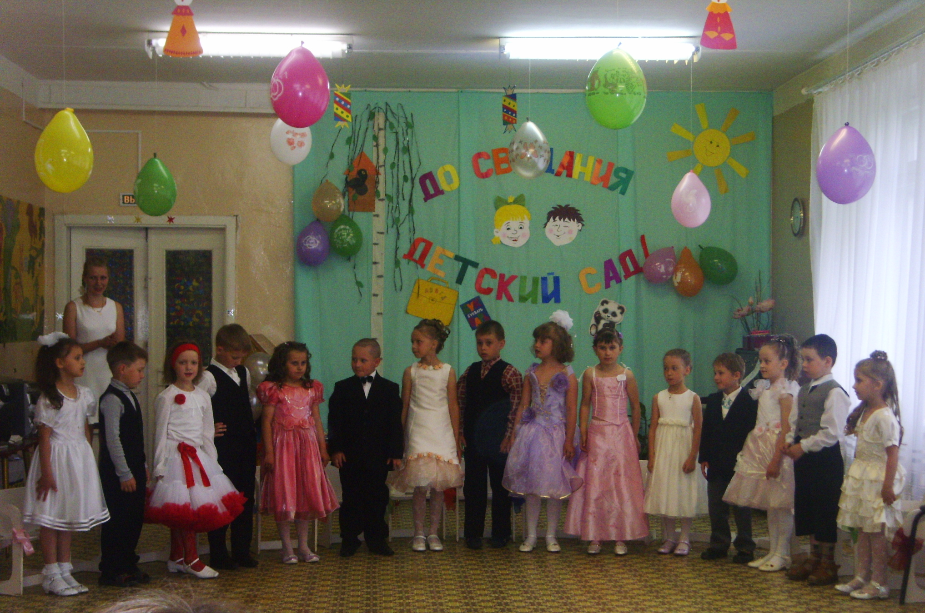
ВЫПУСКНОЙ 2010 г.

Slide 3
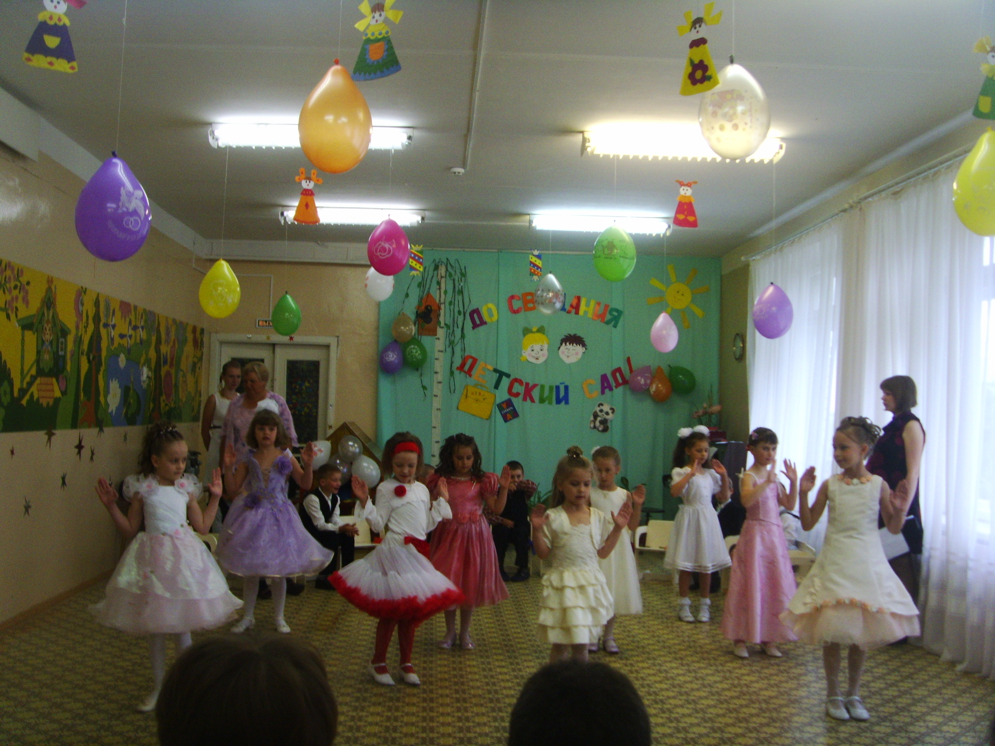

Slide 4
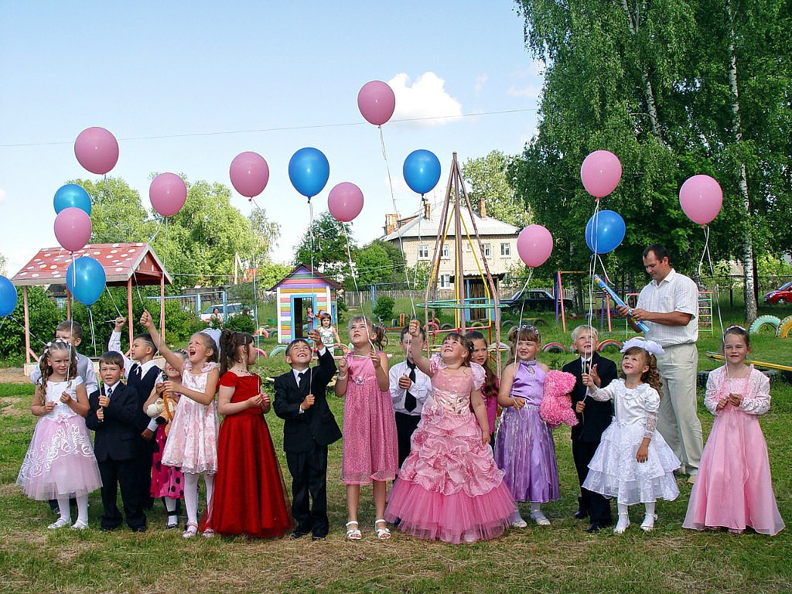
Выпускной 2011 г.

Slide 5
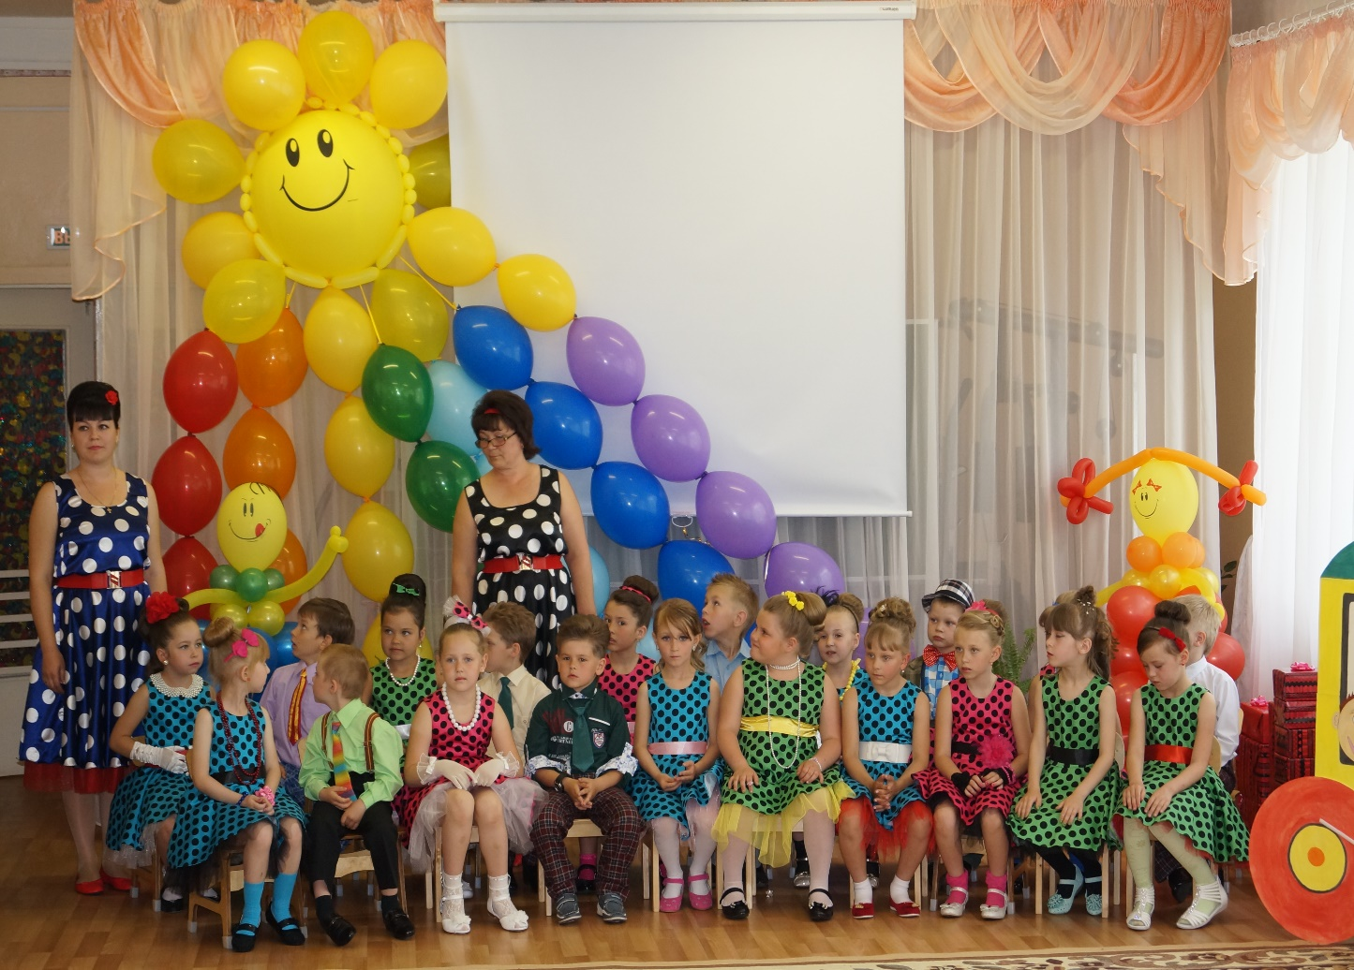
Выпускной в стиле «Стиляг» 2014 г.

Slide 6
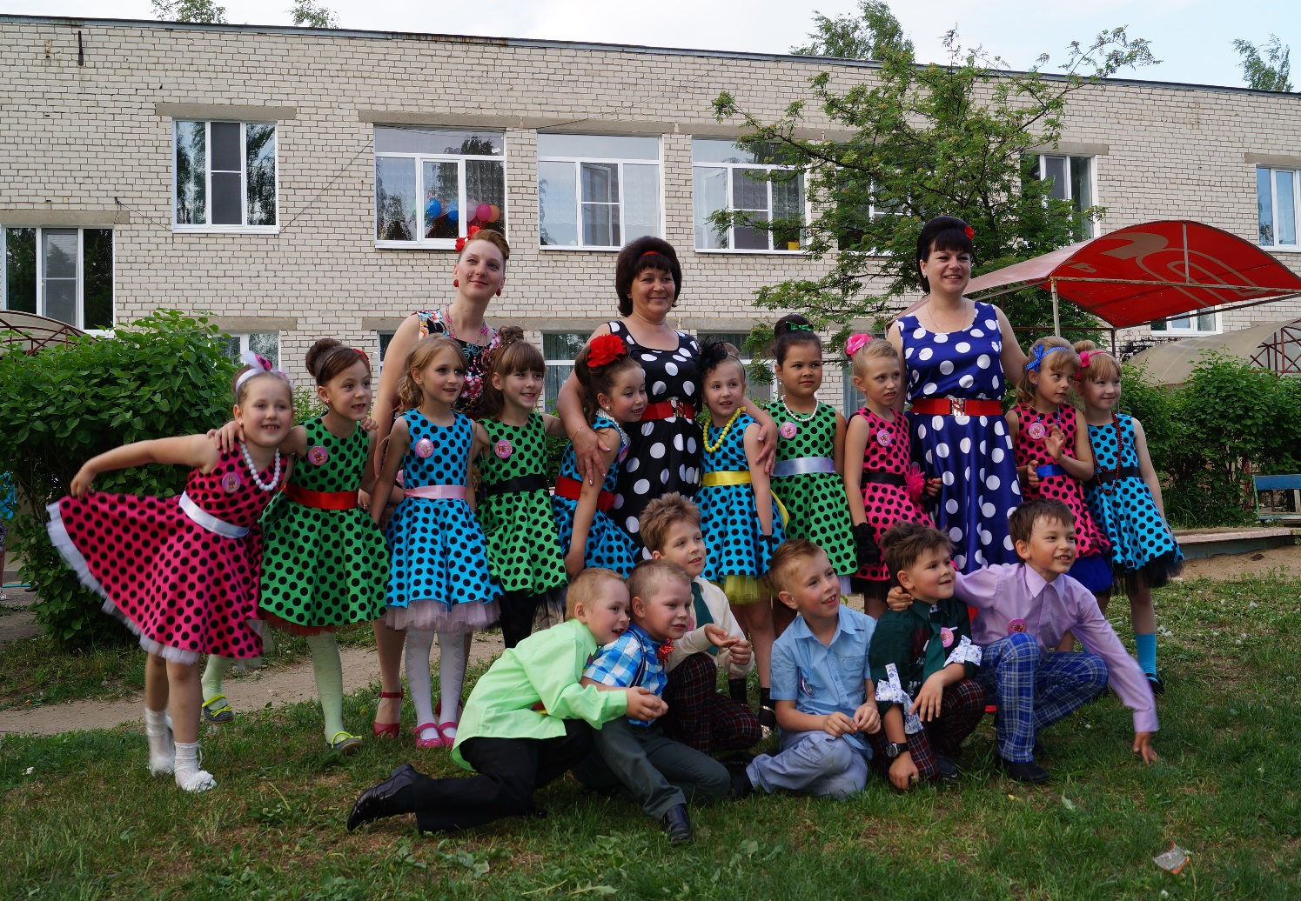

Slide 7
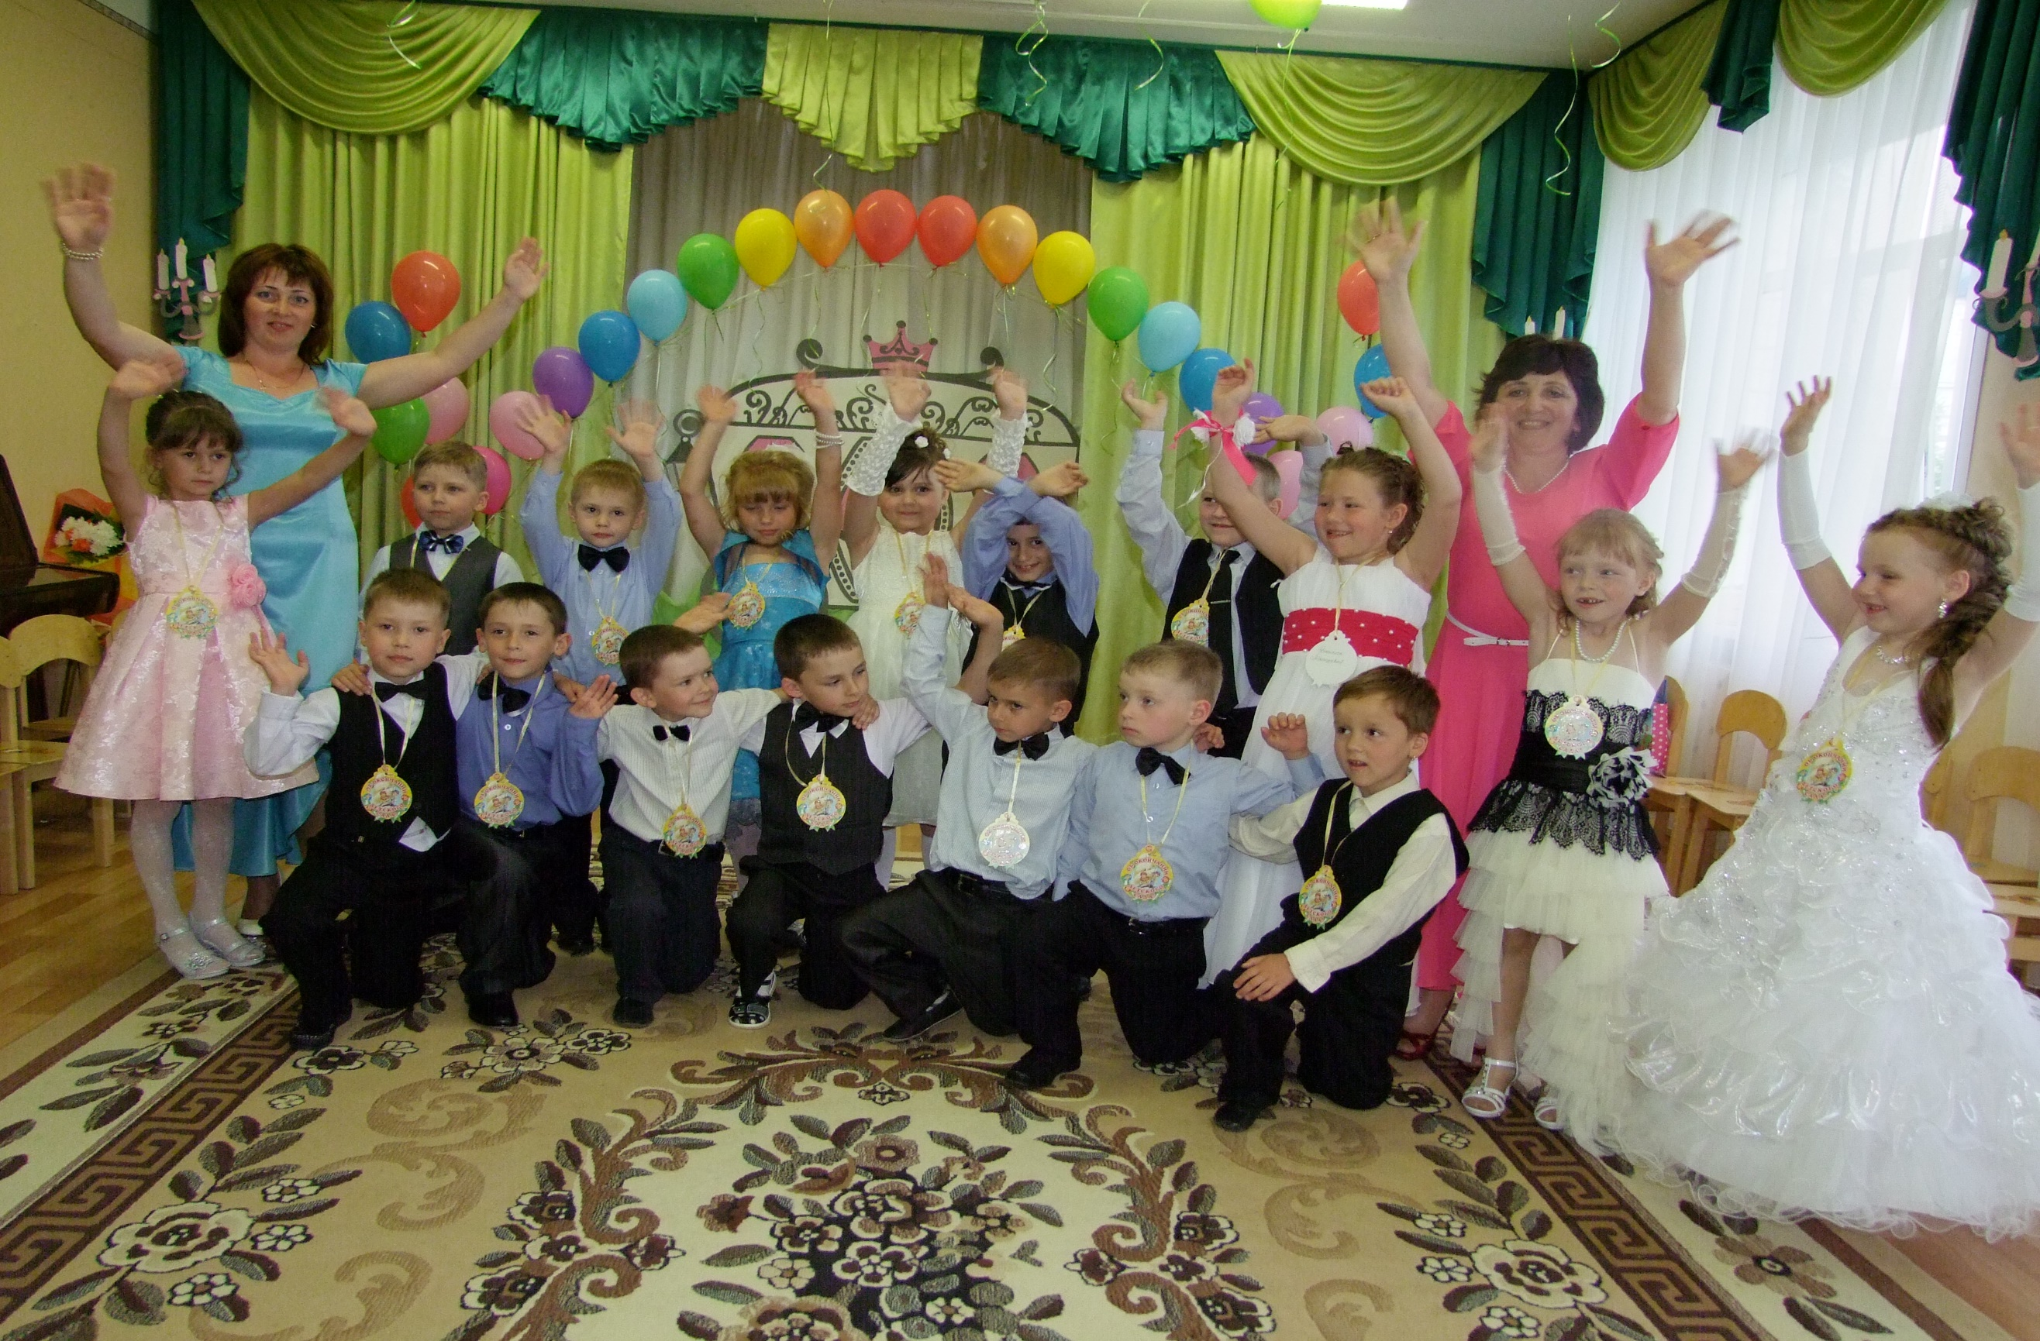
Выпускной в стиле «Бал 19 века» 2015 г.

Slide 8
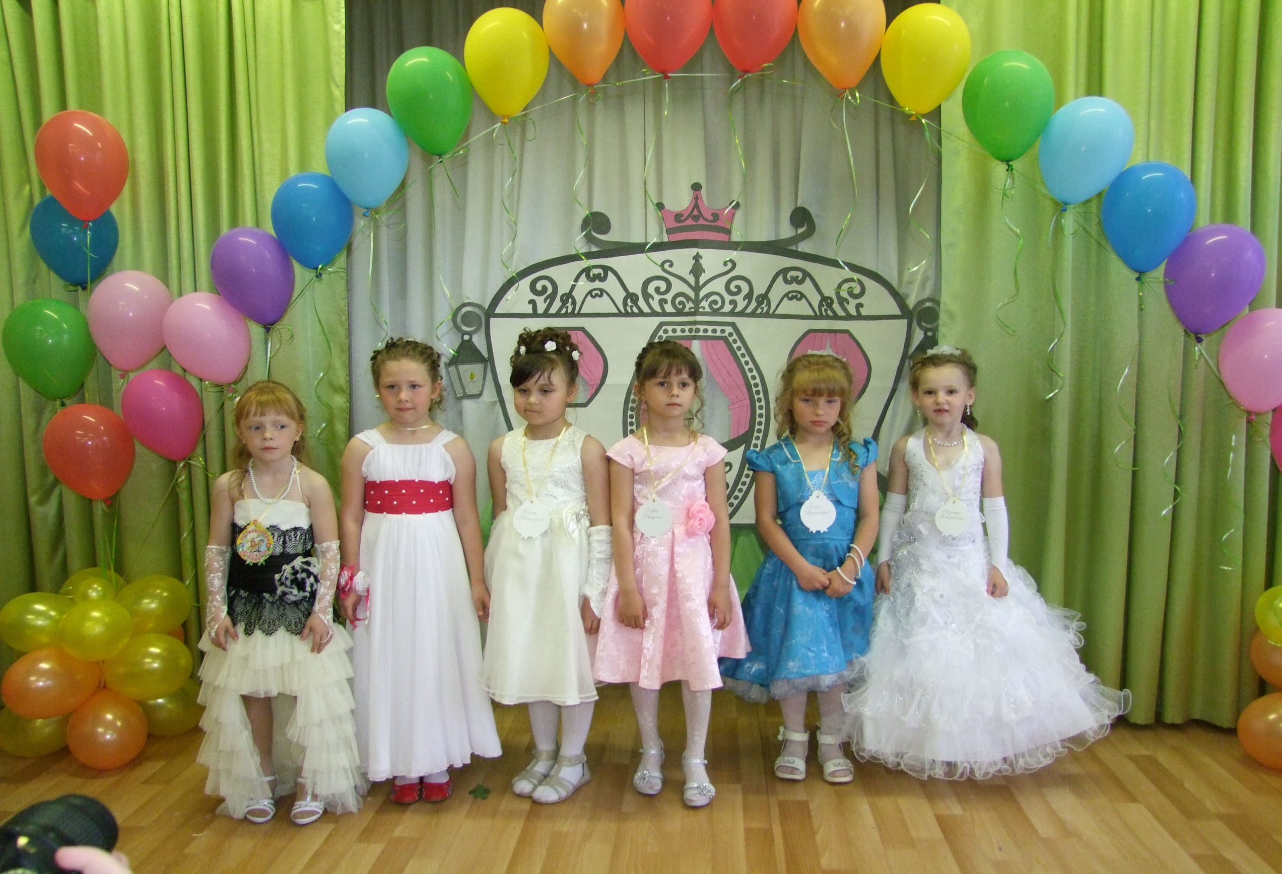

Slide 9
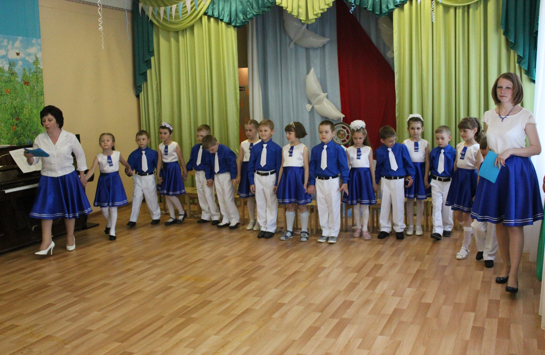
Выпускной в «Морском» стиле 2016 г.

Slide 10
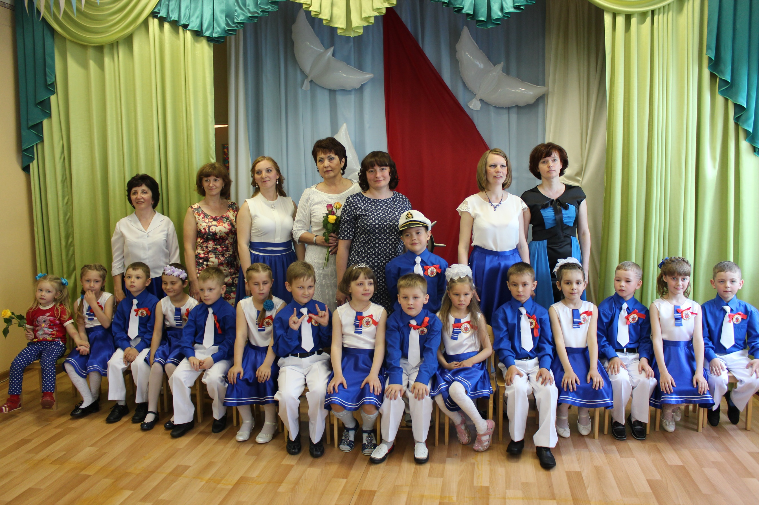

Slide 11
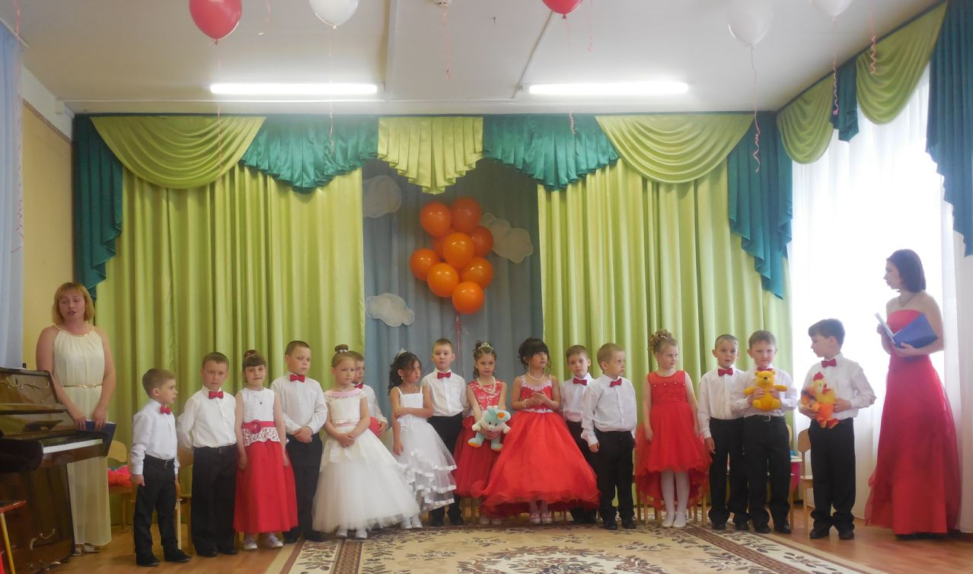
Выпускной в стиле бала 2017 г.

Slide 12
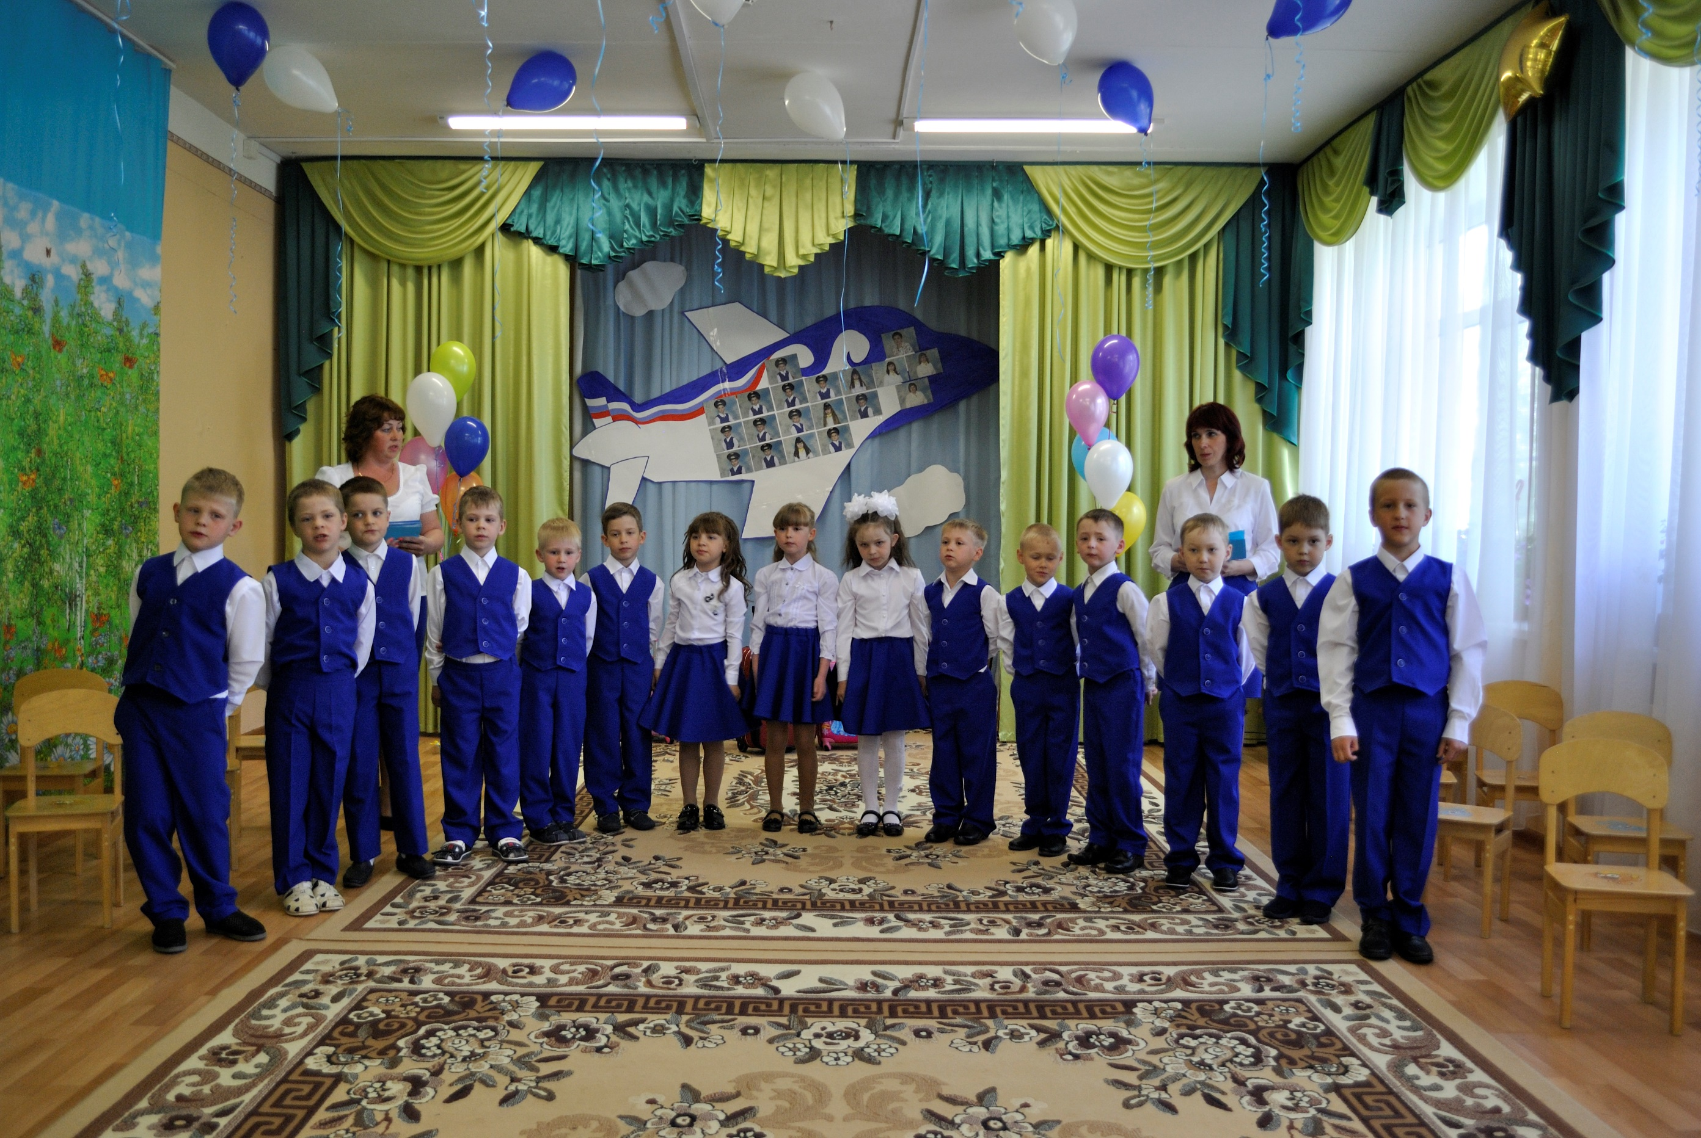
Выпускной в стиле «Пилоты и стюардессы» 2018 г.

Slide 13
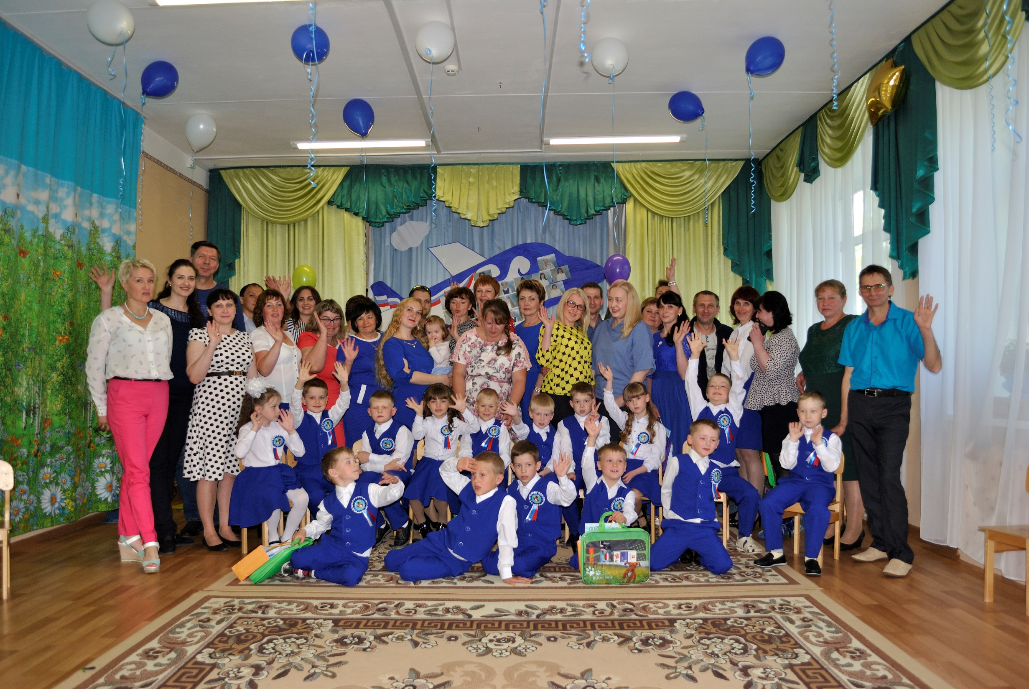

Slide 14
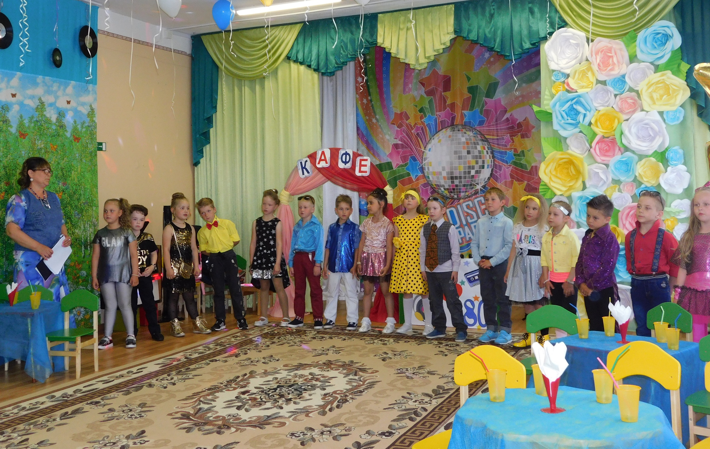
ВЫПУСКНОЙ В СТИЛЕ «ДИСКО 80-Х»

Slide 15
